Slide 1
SESIÓN /14
PUBLICACIÓN DE VIDEOJUEGOS – PARTE 1
/ PUBLICACIÓN EN STEAM
/ GOOGLE PLAY Y APPLE STORE

Slide 2
/ INTRODUCCIÓN
La clase anterior conocimos más acerca de las redes sociales y su impacto en proceso de marketing de nuestros videojuegos. Ahora aprenderemos cómo publicar nuestros juegos en las diferentes plataformas de distribución disponibles.

Slide 3
STEAM

Slide 4

/ ¿QUÉ ES STEAM?
Steam fue creado en el 2013, mucho antes de que existieran las app stores.
Sirve como un canal de distribución de contenido digital.
Actualmente es la plataforma donde miles de creadores y editores envían su contenido para establecer relaciones directas con sus clientes/consumidores.

Slide 5
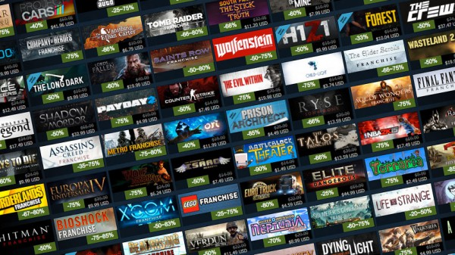
/ ¿QUÉ ES STEAM?
Aprox. 9,863,094 Steam players online
Aprox 2,411,425 Steam players are in-game now
Para revisar cifras más exactas al momento actual revisar el siguiente link: https://www.valvesoftware.com/es/about

Slide 6
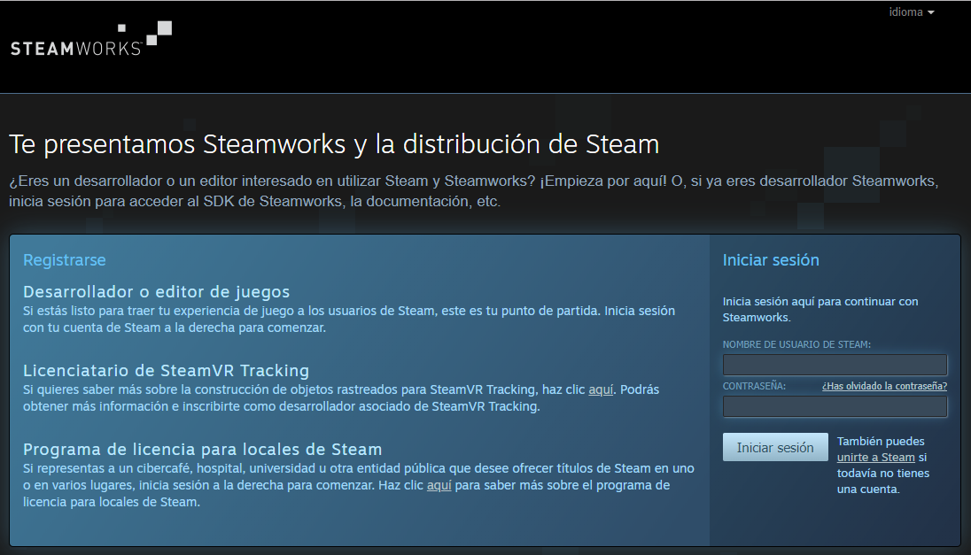
/ ¿CÓMO PUBLICAR EN STEAM?
Crear una cuenta en Steamworks
El primer paso es registrarte para convertirte en un asociado de Steamworks.
https://partner.steamgames.com/
Una vez que tengas configurada tu cuenta y se confirme la información bancaria, fiscal y empresarial, podrás añadir más usuarios y empezar a configurar tu primer producto o aplicación.

Slide 7
/ ¿CÓMO PUBLICAR EN STEAM?
2. Descargar el SDK de Steamworks
Una vez que completes el proceso de incorporación, necesitarás descargar el SDK de Steamworks, el cual contiene todos los scripts y plantillas para crear y cargar tu producto en Steam.
Puedes leer más sobre el SDK en la documentación de Steamworks SDK.
https://partner.steamgames.com/doc/sdk

Slide 8
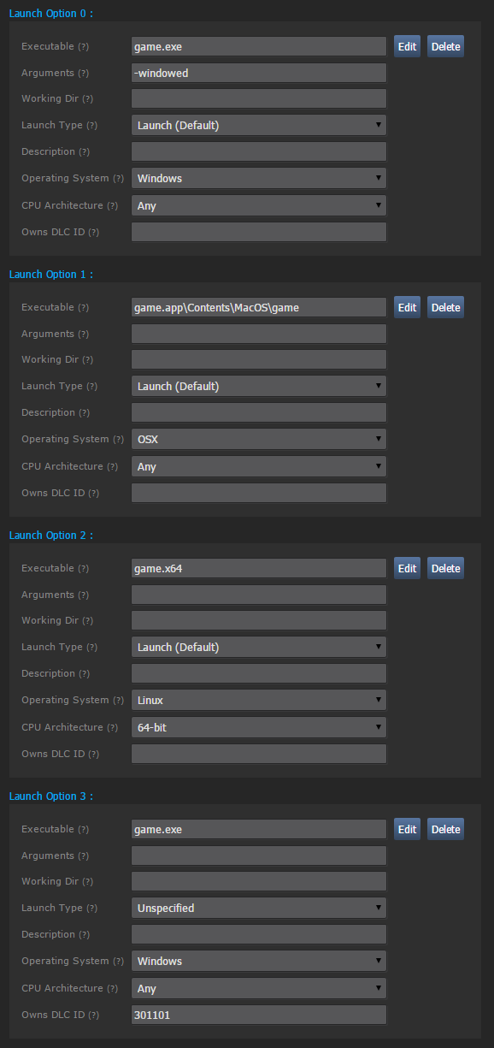
/ ¿CÓMO PUBLICAR EN STEAM?
3. Crear tus compilaciones y repositorios de Steam
Para poner en marcha tu aplicación en Steam, debes cargar una compilación y configurar algunos ajustes. Este proceso se describe en detalle en Uploading to Steam. Tú decides cuándo quieres compilar y probar tu aplicación.
Para el proceso detallado visitar:
https://partner.steamgames.com/doc/sdk/uploading

Slide 9
/ ¿CÓMO PUBLICAR EN STEAM?
3. Crear tus compilaciones y repositorios de Steam
SteamPipe Contet System te permite:
Envío rápido y eficiente de tu contenido.
Número ilimitado de ramas “beta” públicas y privadas, lo cual le permite probar múltiples builds.
Administrador web de builds, enviar una compilación, volver a una versión anterior con pocos clics.
Para mayor detalle revisar los videos de Steam:
https://youtu.be/SoNH-v6aU9Q
https://youtu.be/PShS32hcing

Slide 10
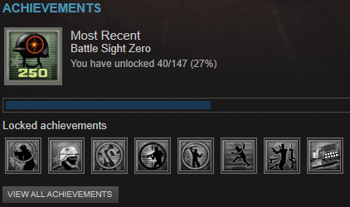
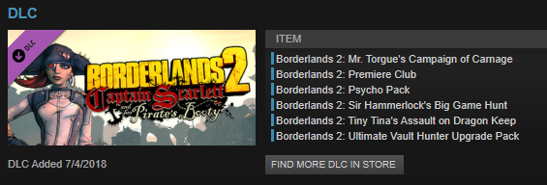
/ ¿CÓMO PUBLICAR EN STEAM?
4. Configurar características de Steamworks
Puedes usar tantas características de Steamworks como desees.
Game notifications
Microtransactions (In-game purchases)
Multiplayer
Stats and achievements
Steam cloud
Steam Input
Para poder encontrar la lista completa visitar: https://partner.steamgames.com/doc/features

Slide 11
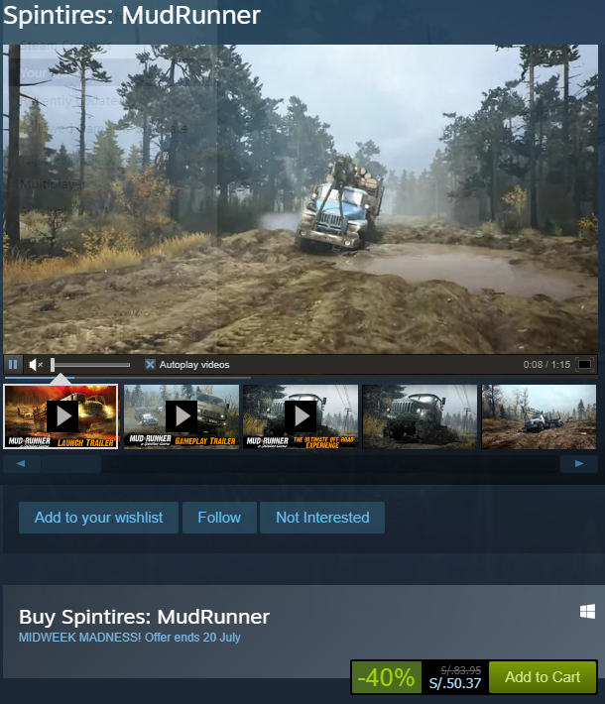
/ ¿CÓMO PUBLICAR EN STEAM?
5. Configurar tu página de la tienda y los precios
Mientras trabajas para poner en marcha tu aplicación, también puedes preparar la presencia en la tienda de tu juego o software. Si te surge alguna duda durante el proceso, puedes preguntar o buscar ayuda en los foros de la página de la tienda o de marketing.

Slide 12
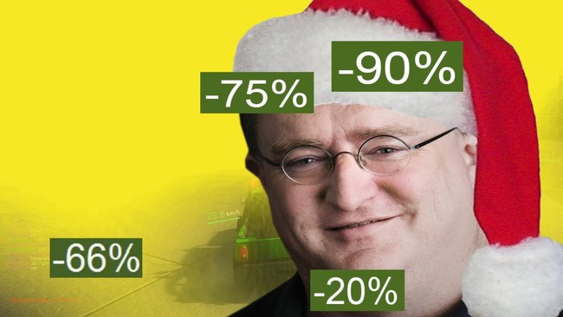
/ ¿CÓMO PUBLICAR EN STEAM?
6. Preparar el lanzamiento
La mayor parte del trabajo de preparar el producto para su lanzamiento en Steam puedes realizarla tú mismo con las herramientas y la documentación. No obstante, al acercarse el lanzamiento, Valve tendrá que revisar tu página de la tienda, el precio propuesto y la compilación del juego.

Slide 13

/ ¿QUÉ DEBERÍAS TENER A LA MANO?
Información de pago
Los datos bancarios, como el número de identificación bancaria, el número de cuenta y la dirección del banco, deben ser correctos para que sepamos adónde enviar los pagos de las ventas de tu aplicación.

Slide 14

/ ¿QUÉ DEBERÍAS TENER A LA MANO?
Product Submission Fee
Para poder realizar la instalación completa, tendrás que pagar una tarifa de $100.00 USD por cada producto que desees vender en Steam.
Este pago no es reembolsable, pero se podrá recuperar en el pago efectuado después de que tu producto tenga un ajuste de ingresos brutos de $1,000.00 USD en la tienda de Steam y en compras dentro de la app.

Slide 15
GOOGLE PLAY Y APPLE STORE

Slide 16
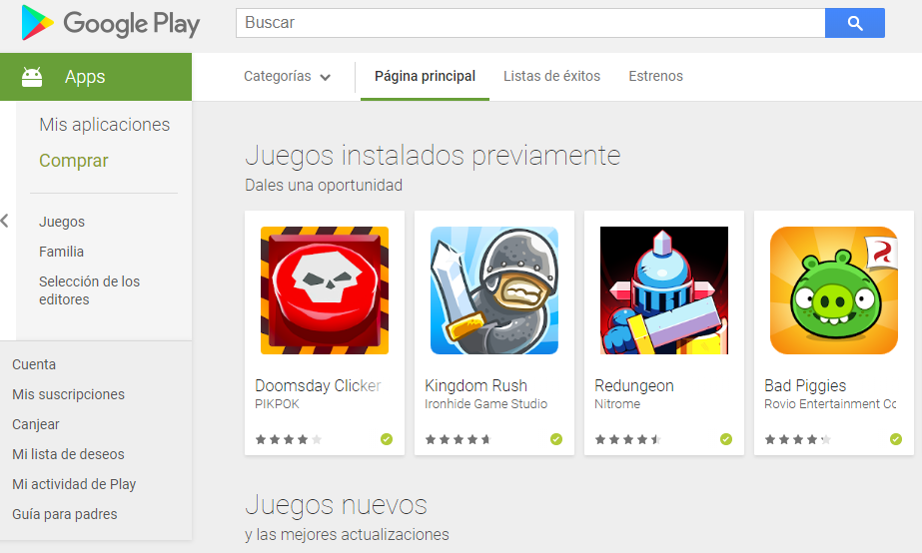
/ GOOGLE PLAY
El primer paso a seguir es crearse una cuenta en Google Play. https://play.google.com/apps/publish/signup/
Para poder ser desarrollador necesitas pagar un pequeño fee (25$), que dura para toda la vida.

Slide 17

/ CONSIDERACIONES
El tamaño del APK debe ser como máximo 50MB
Recuerda que los package names de las apps son únicos y permanentes. Estos nombres no pueden ser borrados ni reutilizados en el futuro.
Cuidado con perder los keystore: esto significaría volver publicar la app con un nuevo package name y una nueva key.

Slide 18
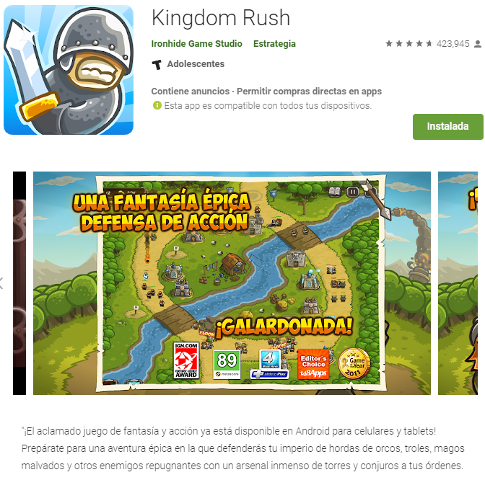
/ CONSIDERACIONES
Tenga en cuenta que muchas personas navegarán por la tienda y leerán su descripción desde su teléfono o tableta, por lo que es una buena idea mantenerla breve y altamente escalable.
Describe brevemente qué hace tu aplicación en las primeras dos líneas.
Evita bloques extensos de texto
Lista de características clave (USP)
Incluye críticas de usuarios y revisiones de expertos una vez disponibles
Enfatiza la simplicidad y facilidad de uso de la aplicación

Slide 19
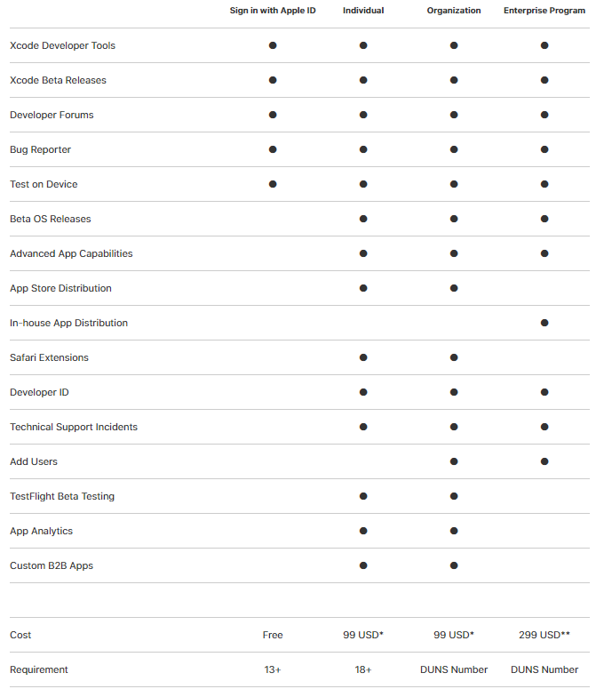
/ APP STORE
El primer paso a seguir es crearse una cuenta en el programa para desarrolladores de IOs
https://developer.apple.com/programs/
Los desarrolladores inscritos como individuos venderán aplicaciones en la App Store utilizando su nombre personal. 99 USD por año de membresía.

Slide 20
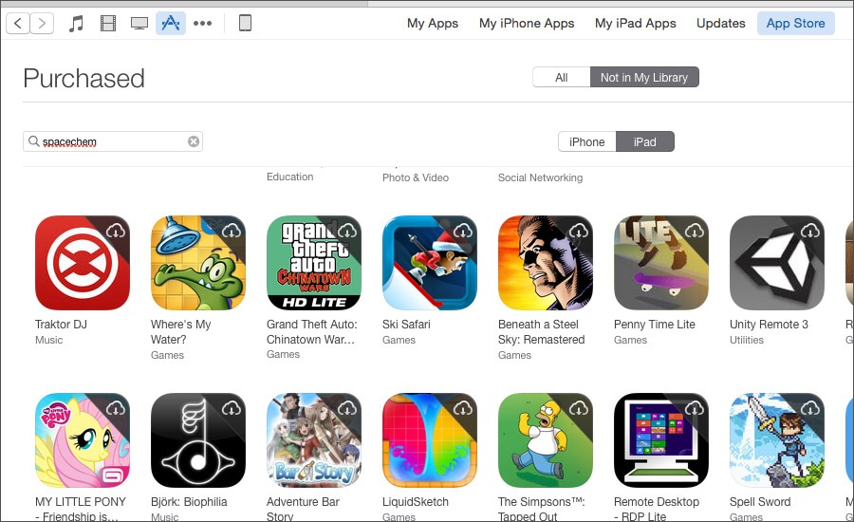
/ APP STORE
El proceso de revisión de Apple no es hermético, pero es muy capaz de identificar problemas que podrían afectar la experiencia de usuario de su aplicación.
Si su aplicación falla de vez en cuando o se vuelve lenta después de diez minutos de uso, entonces tiene algo de trabajo que hacer antes de enviarla a la App Store.

Slide 21
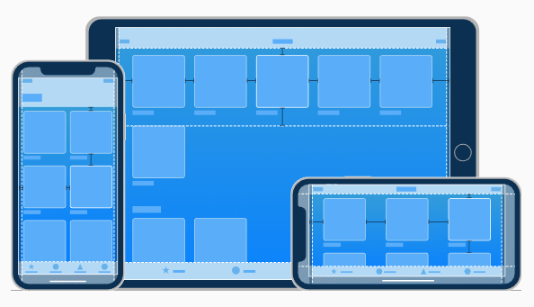
/ APP STORE
Revisar las reglas y pautas que da Apple.
https://developer.apple.com/design/human-interface-guidelines/ios/overview/themes/
https://developer.apple.com/app-store/review/guidelines/

Slide 22
/ ACTIVIDAD
RESUMEN
Hacer un documento que contenga todos los lineamientos gráficos requeridos para publicar una aplicación en Android (tamaños de banners, iconos)
Hacer un documento con los principales lineamientos para una publicación en IOs

Slide 23
/ CONCLUSIONES
Steam es una de las plataformas de distribución con mayor alcance actualmente.
Las aplicaciones móviles tienen un gran apogeo. Es importante tener presencia tanto en IOS como en Android para incrementar el alcance de nuestra audiencia.
Es muy importante probar cuidadosamente nuestros juegos antes de publicarlos. Recuerda que una mala experiencia del lado del usuario puede causar el abandono de la aplicación.

Slide 24
/ BIBLIOGRAFÍA
https://partner.steamgames.com/steamdirect - Steam
https://developer.android.com/studio/publish/?hl=es-419 – Android Developers

